Slide 1
閱讀電影
看電影學國文:PPT學習單

Slide 2
一個關於生存與信任的故事
《猩球崛起Rise of the Planet of the Apes》第二集
ape /ep/ 類人猿 planet /pl'ænət/ 行星rise / [raɪz] / 上升,增加

Slide 3
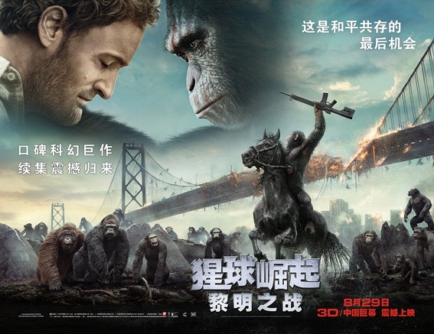

Slide 4
前情提要:電影星球崛起第一集簡介
威爾是基因科學家，他為了治療父親，私下對飼養的猩猩凱撒進行活體基因實驗，但，基因實驗卻同時增長了猩猩凱撒的智能，使得凱撒不但可以理解複雜的人類指示，還開始有了自己的思想。

Slide 5
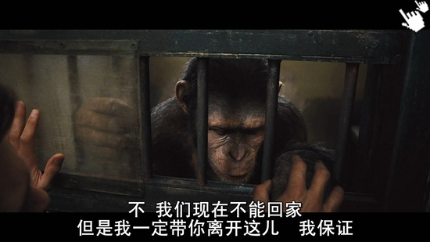

Slide 6
一次凱撒誤傷人類被迫與鍾愛牠的威爾分離。凱撒受到無情的虐待，因而興起了反抗之心。凱撒想盡辦法逃離了看護所，連帶救走了一批具高智慧的猩猩。最後，凱撒帶領猩群們進入市郊的森林，而人類所創造出的藥物之後產生副作用，猩流感致命病毒散佈全球。

Slide 7
猩球崛起第二集前言
病毒擴散，人類得到猩流感而死亡，倖存者也相互虐殺，病毒幾乎摧毀了人類性命、輝煌文明、現代化設備與城市，世界成為一片蠻荒。

Slide 8
故事大綱
本故事中猩猩族群和人類，兩造皆怕對方破壞自己的家園，虐殺自己的族群，因此都想先下手取得先機與勝利。
人類以武器自保，猩群奪回武器對抗。兩方不信任造成誤解與嫌隙，展開火爆的人猩之戰。

Slide 9
凱薩統領的猩猩族群在舊金山市郊外的森林中自給自足已十年。
牠們擁有高智慧，能思考、能以手語交談、能識（英文）字，岩石上刻了明訓：「知識就是力量」、「猩猩不得互相殘殺」、「團結力量大」，除了外形與飲食，牠們像人類族群的社會。

Slide 10
有一天人類卡佛，受到刺激開槍打傷了阿許的兒子，卡佛的同行者麥爾坎、兒子和艾麗Ellie欲一探究竟時，發覺首領凱薩不是一般的猩猩。麥爾坎到山上找尋廢棄的水壩發電設備，試圖恢復光與電(生存問題)，後因發生了人類差點槍擊猩猩的事，猩猩柯巴建議凱薩不能太軟弱，應該對人類表明立場。

Slide 11
幾天後，凱撒騎著馬，表明人類與猩群各據一方，不得互相侵擾與侵犯。麥爾坎決定再回深山拜會凱薩。凱薩選擇相信而與之前去探勘水壩發電廠。柯巴帶領兩位手下潛入城市，發現人類大批武器，更篤定人類想要攻擊猩群(生存問題)。牠以粗暴方式向凱薩進言不被接受，故興起了惡念。

Slide 12
柯巴的身上到處是實驗留下的傷疤，對牠而言，人類是崩壞與殘酷的代名詞。柯巴認為凱薩愛人類比愛猩猩族群多更多。凱薩從小在人類的家庭中長大，受盡照顧與呵護，被主人威爾當為家人疼愛。牠知道人類族群有壞人，也有好人。牠主和的另一因素是，人類與猩猩各據一方不相侵擾，那麼就可以保有猩猩族群的家園home、家人family和未來future。

Slide 13
戰派者沒有戰場就沒有個人定位，柯巴取得槍枝後在昏暗中槍擊凱薩、放火燒了家園，並把一切罪過推給人類，挑起猩猩們的復仇決心。柯巴把「親凱薩派」的猩猩們以鐵鍊銬住。凱薩的兒子親眼看到柯巴的殘忍，更加想念自己有勇有謀有仁義的父親。

Slide 14
凱薩受傷後幸運的被麥爾坎發現凱薩原本認為猩猩比人類好，後來證實，猩猩的性情與人類並無二致：會仇視、會報復、喜歡動武。牠和兒子回到城市，展開與柯巴的雙雄對決。帶傷的凱薩發揮搏擊優技，還要躲避其他人類的爆炸攻擊，經過一番苦戰，凱薩戰勝柯巴，贏得猩群的心與崇敬之意，重新為王。

Slide 15
延伸心得
麥爾坎(亞歷山大的父親)和妻子艾麗是善良的人類，艾麗救了凱薩的太太，也救了被暗殺後受傷的凱薩，凱薩願意信任麥爾坎，並與麥爾坎攜手合作，最後擊敗柯巴，贏得猩群的尊重。
哈哈~~解除危機的良方是「信任」

Slide 16
閱讀電影闖關
看電影想一想

Slide 17
問題一:
請依照記敘文三要素
(1)原因
(2)經過
(3)結果
概述本故事的情節

Slide 18
問題二:
劇中的猩群與人類彼此除了為求生存，造成相互不信任的傷痛過往各是什麼?
提示:
實驗室；流感

Slide 19
問題三:
費曼說:有了科學知識我們可以做各種事情，製造各種東西。當然，我們製造出的東西若是「好」的，這不止要歸功於科學，還要歸功於道德的抉擇。（天下出版《費曼的主張》）
這句話若成立。假若你是本故事中第一集的基因學家(或機構)，你會注意那些事以避免接下來的可能災難?
提示:平等心 善良

Slide 20
問題四:
「人生而擁有開啟天堂之門的鑰匙；但這支鑰匙也可以開啟地獄之門。」（天下出版《費曼的主張》）
你覺得本片中若也有一把關鍵的鑰匙
你覺得那會是什麼? 提示:科技

Slide 21
問題五:
請試著預測猩球崛起第三集的可能劇情?
(純屬臆測)
威爾. 凱薩. 亞歷山大……等角色姓名

Slide 22
問題六:你曾面臨過恐懼的兩難抉擇嗎?該不該選擇信任對方?
恐懼是最大的敵人。它讓人失去判斷力、失去原有良善本質，恐懼讓人泯滅人性。

Slide 23
問題七:說說看:其他關於利人利己的愛的故事
克服怨恨與恐懼同時是人類與猩群的生命課題

Slide 24
恐懼帶來分裂與厄運，信任才是和平的基石。
問題八:你同意嗎?
說說看有沒有別的看法?

Slide 25
掰掰~下集見
面對生命皆應
常懷慈悲心和平等心
相互尊重才能共創美好

